Slide 1


Registro de Instituciones Educativas
Unidad de Estadística - OSEE

Slide 2

Tema 3: herramienta xlRIE

Slide 3
Abreviaturas y acrónimos
DRE: Dirección Regional de Educación
GRE: Gerencia Regional de Educación
Equipo RIE: Equipo de implementación del Registro de Instituciones Educativas
IE: Institución Educativa
IIEE: Instituciones Educativas
IGED: Instancias de Gestión Educativa Descentralizada
Minedu: Ministerio de Educación
RIE: Registro de Instituciones Educativas
RSG: Resolución de Secretaría General
UE: Unidad de Estadística del Minedu
UGEL: Unidad de Gestión Educativa Local

Slide 4
Herramienta xlRIE
xlRIE no es la herramienta con la que se efectuará la gestión del Registro de Instituciones Educativas.
Esta herramienta será usada solo para el primer registro de las IIEE existentes.
xlRIE es un conjunto de macros para Excel, desarrollado por la Unidad de Estadística del Minedu, con el fin de organizar, depurar y preparar la información de base para el RIE.

Slide 5
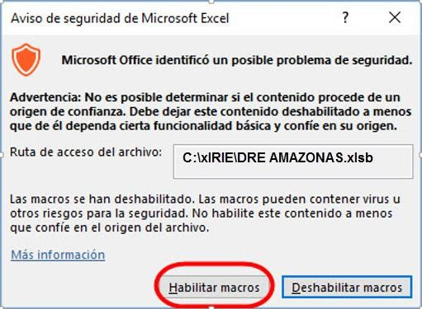
Instalación
Descargar los archivos de: http://escale.minedu.gob.pe/herramienta-xlrie
El archivo “zip” descargado deberá ser guardado en el directorio C:\xlRIE o D:\xlRIE y extraído antes de empezar a utilizarse.
Al tratarse de un archivo de Excel, conformado por varios módulos conteniendo macros, es muy posible que al cargarla, se muestre alguno de los avisos que siguen:

Slide 6
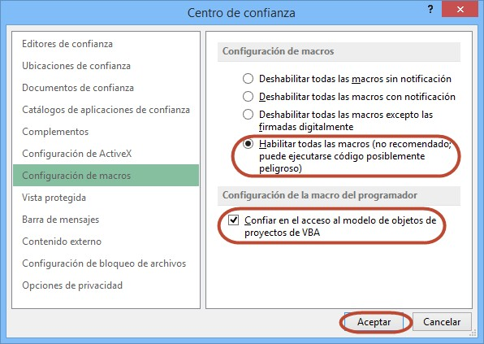
Preparar el Ms-Excel: Habilitar todas las macros
Abra el Programa Excel sin cargar ningún archivo.
Pulse el botón ARCHIVO
Pulse el botón Opciones
Pulse el botón Centro de Confianza
Pulse el botón de Configuración del Centro de Confianza.
Pulsar “Aceptar” y luego “Aceptar” otra vez.

Slide 7
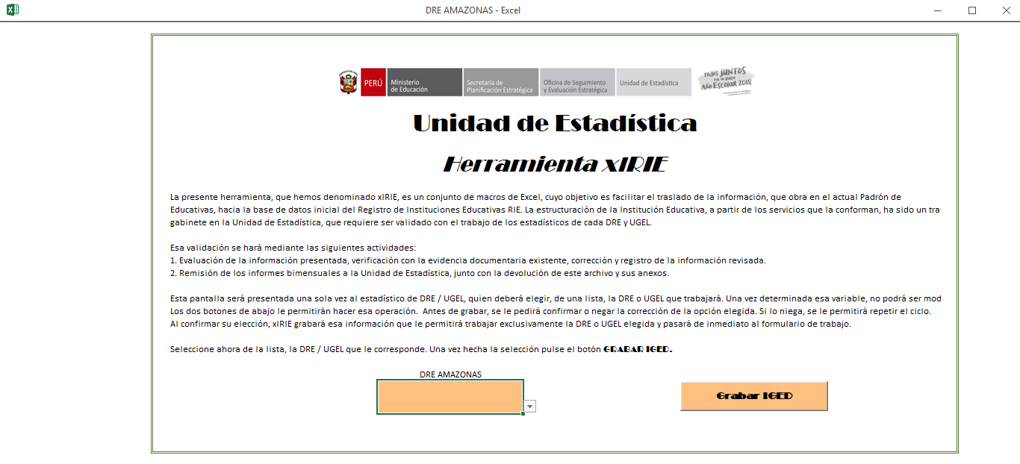
Pantalla Inicial
2. Pulse “Grabar IGED”
1. Elegir su IGED

Slide 8
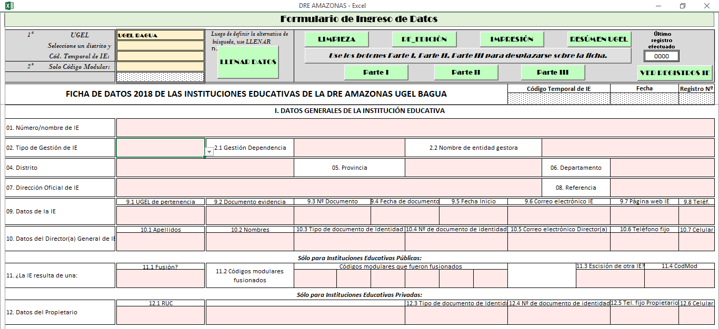
Formulario de ingreso de datos
El archivo Excel cuenta con una carga de datos que provienen de los listados de identificación preliminar de IIEE enviados por la UE.
Los equipos deberán confirmar o modificar esta información, en base a la evidencia documental analizada por el equipo RIE.

Slide 9

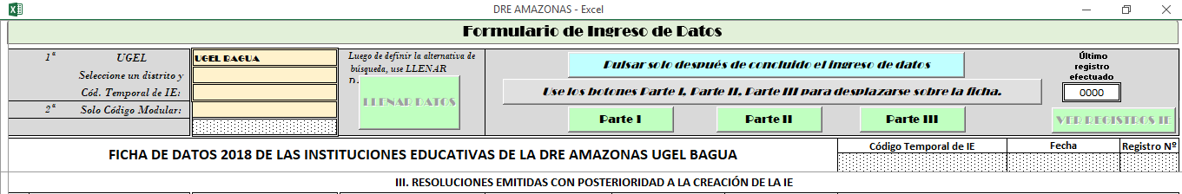
Estructura del formulario
El formulario de ingreso de datos tiene tres partes:
Datos generales de la institución educativa
Servicios que brinda la IE, por establecimiento educativo
Resoluciones emitidas con posterioridad a la creación de la IE
Cuando termine la edición de datos deberá ir a la Parte III y pulsar el botón indicado en el gráfico:

Slide 10
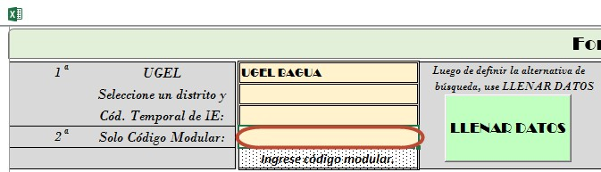
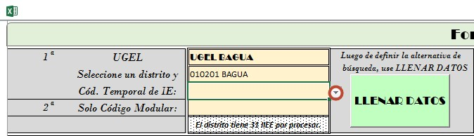
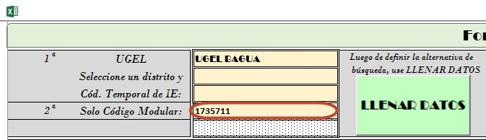
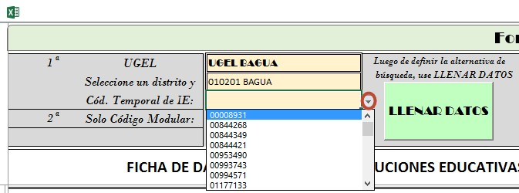
Carga de datos
Opción 1: Elegir el distrito y el código temporal de una IE determinada:
Opción 2: Introducir el código modular de alguno de sus servicios.
Finalmente, pulse el botón LLENAR DATOS

Slide 11
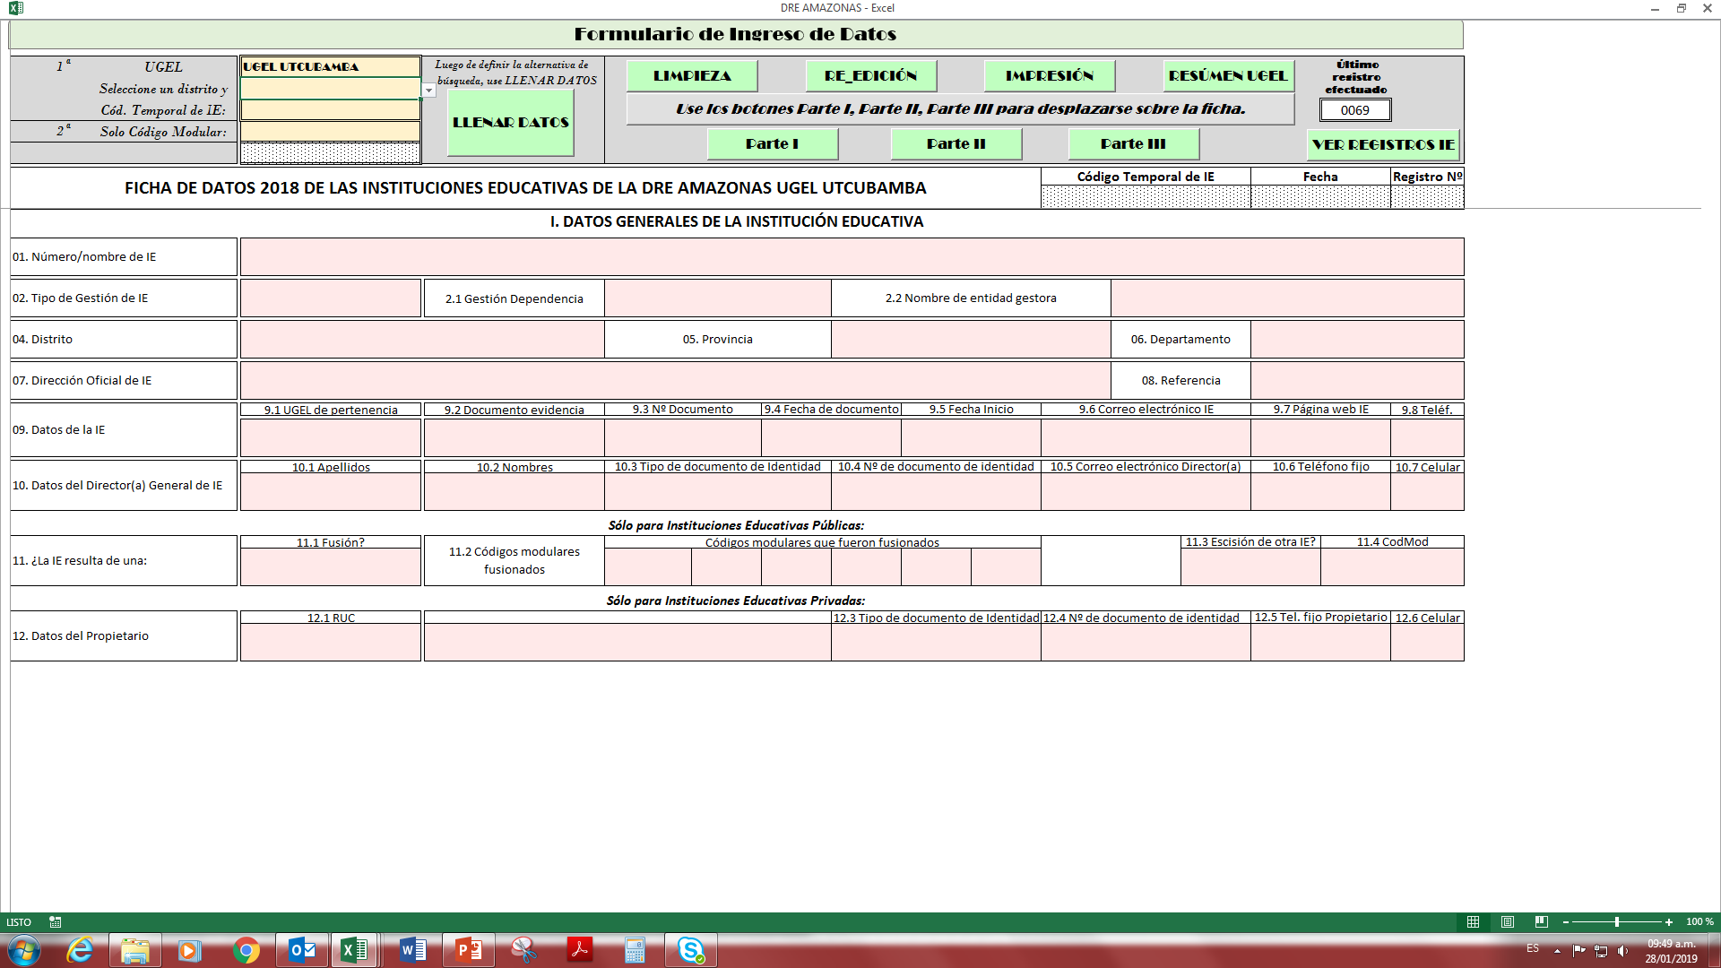
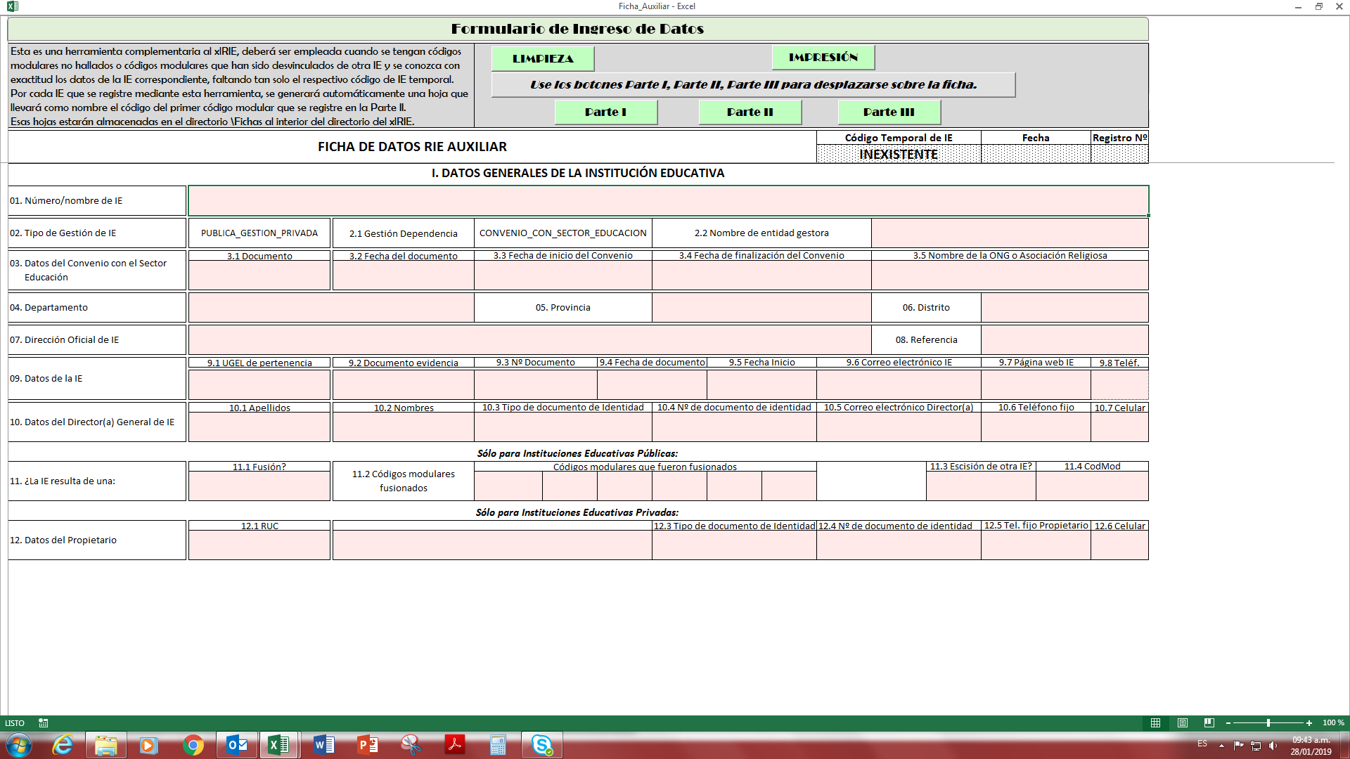
Parte I – Datos Generales de la IE
Datos de Convenio¹
RD de creación
Director
Propietario
(1) Solo para las IIEE públicas de gestión privada.

Slide 12
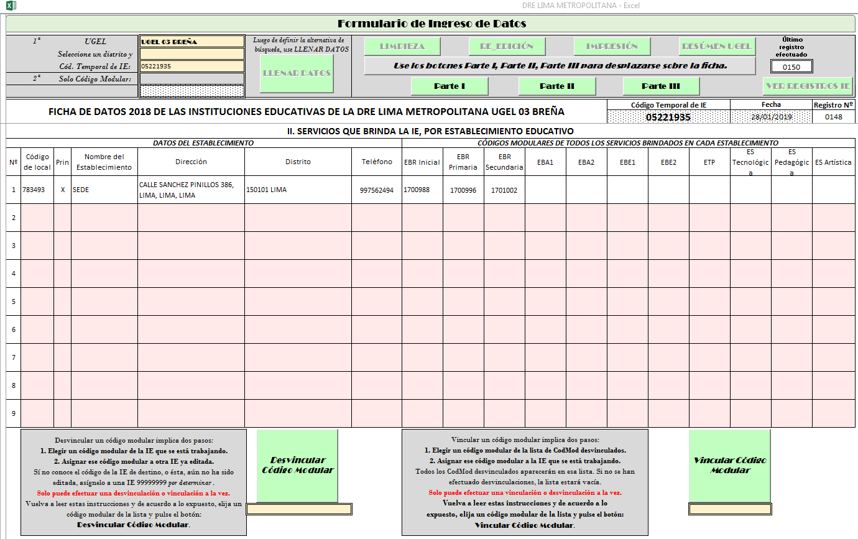
Parte II – Servicios por establecimiento
Servicios
Educativos
Establecimiento
Educativo
Vincular o desvincular códigos modulares

Slide 13

Vincular o desvincular códigos modulares (1)
En los listados remitidos por la UE se han identificado de manera preliminar IIEE junto a sus servicios y establecimientos educativos. Esta información se encuentra en la herramienta xlRIE.
Si como parte del análisis y la evidencia documental, se verifica que uno o más de los códigos modulares vinculados a una IE no le corresponden, el especialista estadístico tendrá la opción de desvincular dichos códigos modulares. Caso contrario, de no encontrar en la carga de datos códigos modulares que le pertenecen podrá vincular dichos códigos modulares a la IE para completar el registro de manera correcta.
Listados de identificación preliminar
Herramienta xlRIE
IE 05958016
CM 0666248
CM 0806679
CM 0817189
CM 1122027

Slide 14
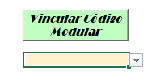

Vincular o desvincular códigos modulares (2)
Desvincular Código Modular
Le permite, eliminar del ámbito de la IE a alguno de los códigos modulares que se han mostrado.
Vincular Código Modular
Le permite introducir un código modular desde una lista que contiene aquellos códigos previamente desvinculados.
Para que la desvinculación o vinculación surta efecto, deberá emplearse el botón GRABACIÓN

Slide 15
Vincular o desvincular códigos modulares (3)
Desvincular Código Modular
1. Elegir un código modular de la IE en que aparece actualmente.
2. Asignar ese código modular a otra IE ya editada. Sí no conoce el código de la IE de destino, o ésta, aún no ha sido editada, asígnelo a una IE 99999999 por determinar.
CM 0822027
IE 05958016
IE 05958016
CM 0666248
CM 0666248
CM 0806679
CM 0806679
CM 0817189
CM 0817189
CM 0822027
Vincular Código Modular
1. Elegir un código modular de la lista de CodMod desvinculados.
2. Asignar ese código modular a la IE que se está trabajando. Todos los CodMod desvinculados aparecerán en esa lista, si no se ha efectuado desvinculaciones, la lista estará vacía.
CM 0806679
IE 05958016
IE 05958016
CM 0666248
CM 0666248
CM 0806679
CM 0817189
CM 0817189

Slide 16
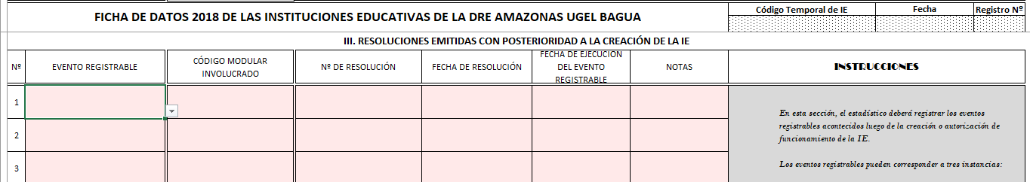
Parte III – Resoluciones Emitidas
En la Parte III se deberá registrar todos los eventos registrables ocurridos con posterioridad a la creación o autorización de la IE.
Llenar solo en caso que el evento registrable corresponda a un servicio educativo. Por ejemplo: ampliación de servicio o cierre temporal de servicio.
Cuando un acto resolutivo no se encuentre establecido como evento registral podrá dejarse en blanco esta celda y usar el campo “NOTAS”.

Slide 17
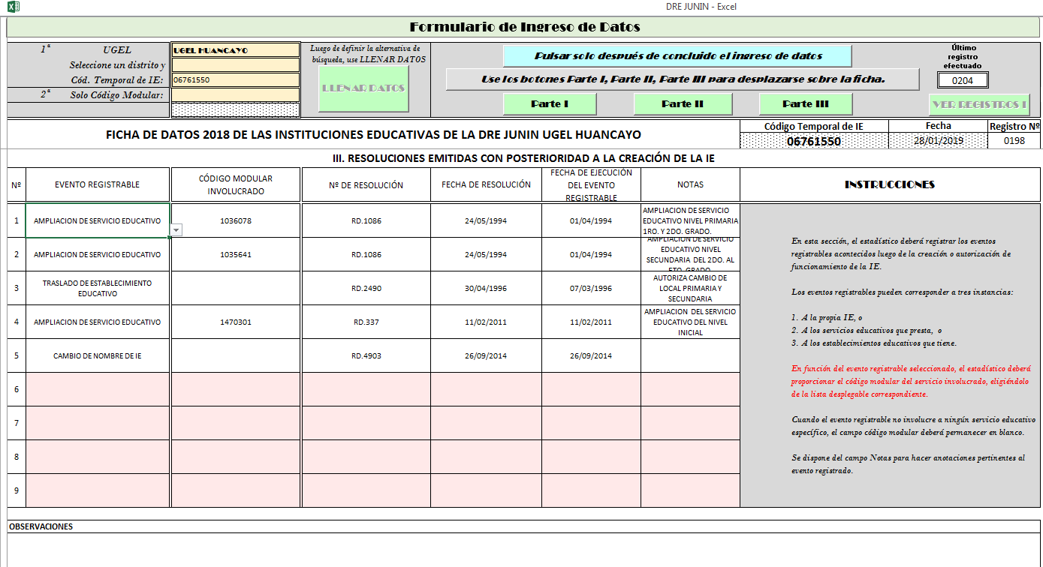
Parte III – Resoluciones Emitidas

Slide 18
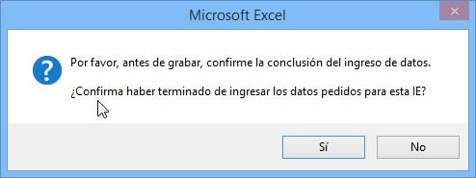
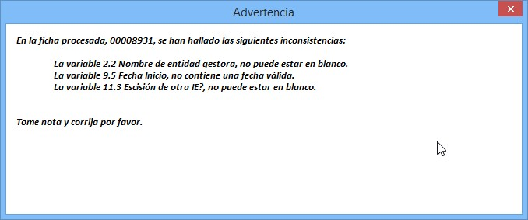
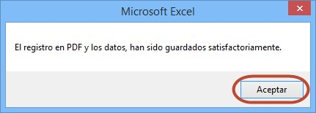
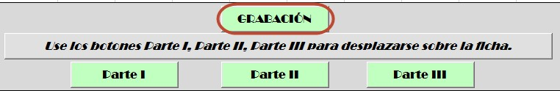
Grabación de datos
Concluida la edición de datos y pulsado el botón:
Deberá seguir el siguiente protocolo de grabación:
1. Confirmar la culminación del ingreso de datos
3. Validación de datos
Si aparece este aviso, el ciclo se repetirá hasta que todo este conforme.
2. Pulsar el botón GRABACIÓN
4. Pulsar “Aceptar” para finalizar grabación

Slide 19
Actualización de la herramienta

Slide 20
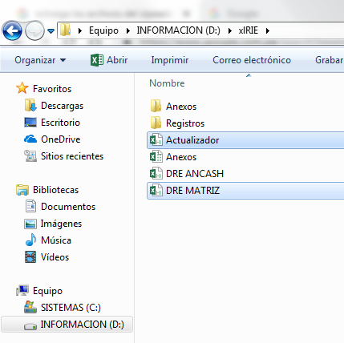
Actualización de la herramienta (1)
Recomendación: Haga una copia de seguridad de su carpeta xlRIE antes de ejecutar el actualizador de la herramienta.
Extraiga los ficheros del archivo comprimido (zip o rar) proporcionado por la Unidad de Estadística.
Copie los archivos “Actualizador.xlsb” y “DRE Matriz.xlsb” en su carpeta xlRIE.
En caso, no cuente con el archivo “Anexos.xls” en su carpeta original, copiarlo también.
Para ANCASH, la carpeta quedaría tal como se muestra en la figura.
Al final de la actualización, los archivos Actualizador.xlsb y
DRE MATRIZ.xlsb serán eliminados de la carpeta xlRIE.

Slide 21
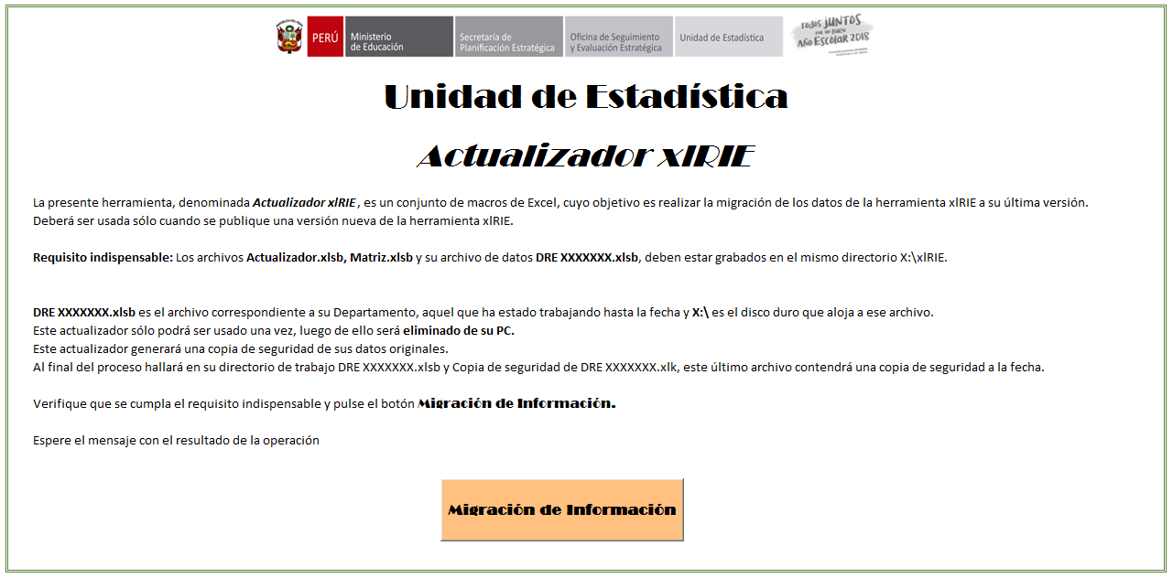
Actualización de la herramienta (2)
LEA y siga puntualmente las instrucciones que se muestran.
Lea primero y luego pulse este botón para empezar.

Slide 22
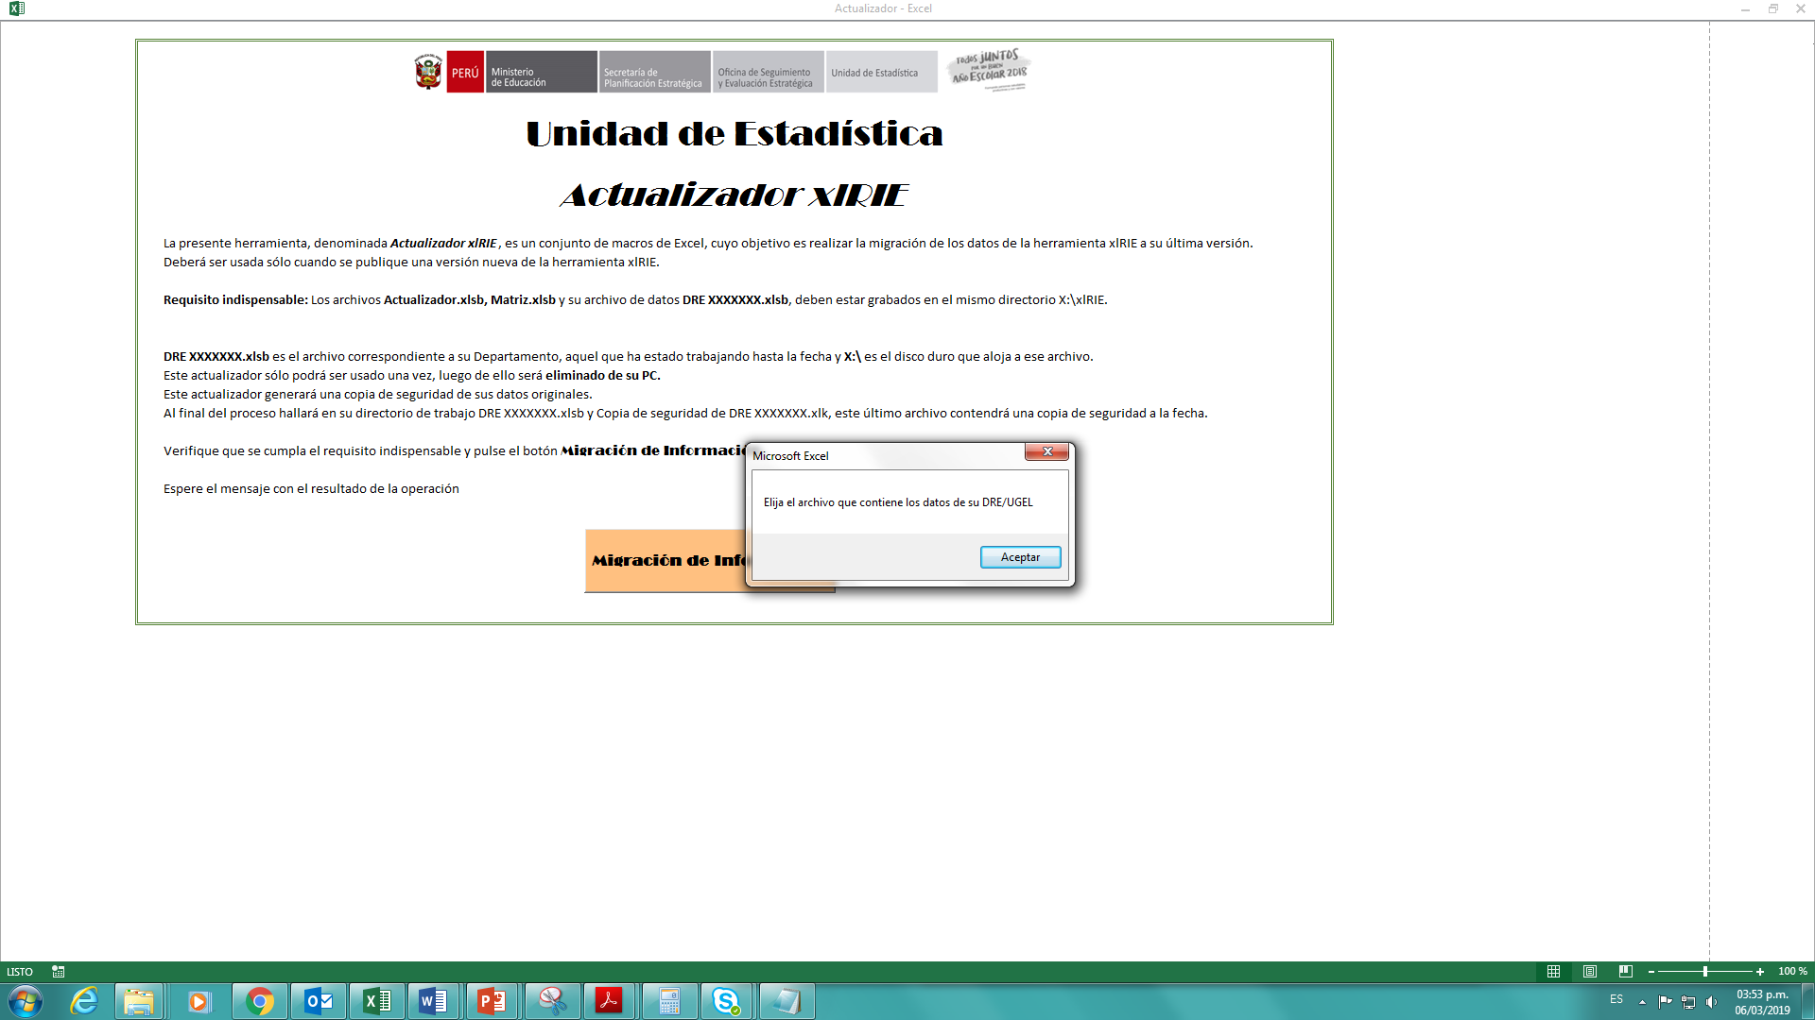
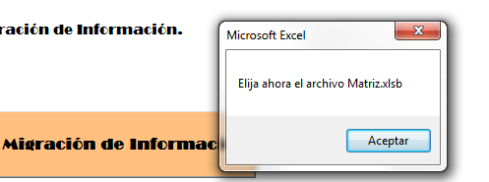
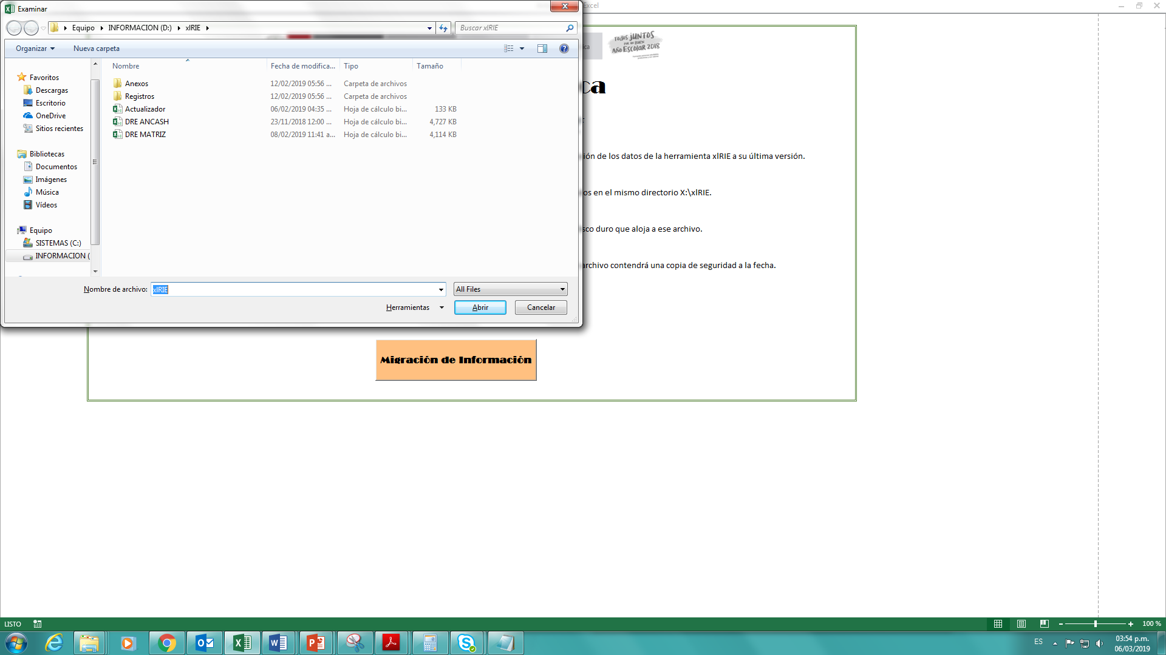
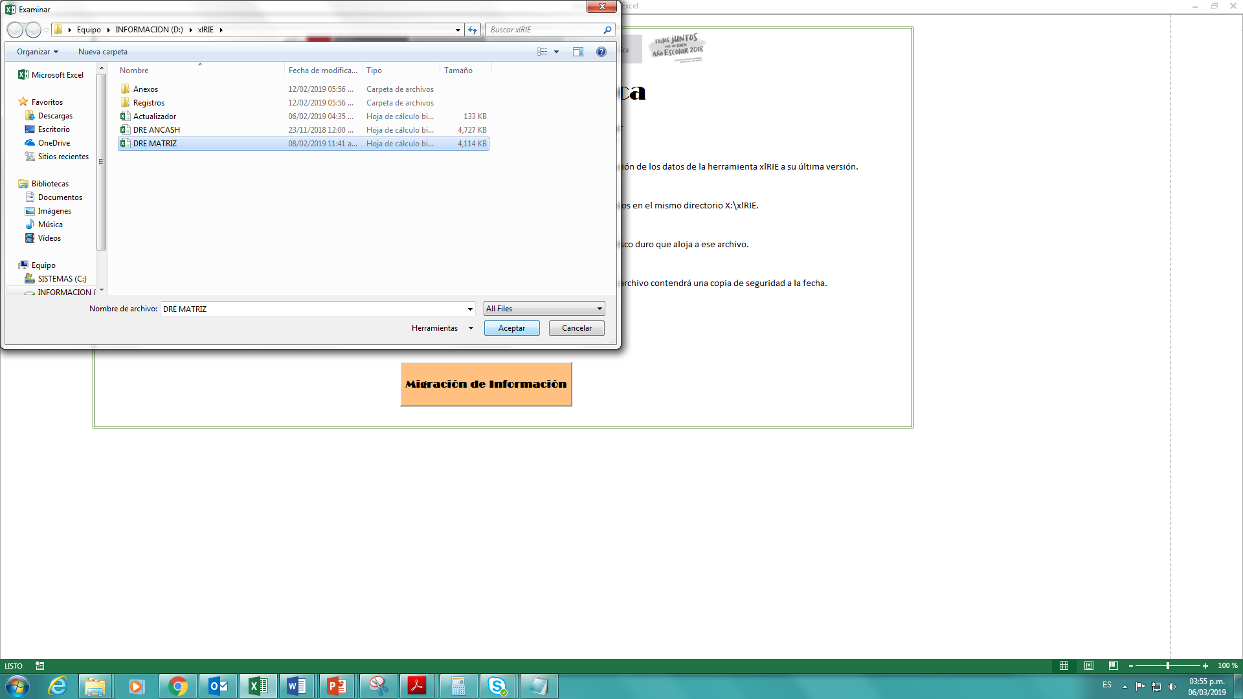
Actualización de la herramienta (3)
Continuar realizando las instrucciones que el Actualizador detalla.
1
2

Slide 23


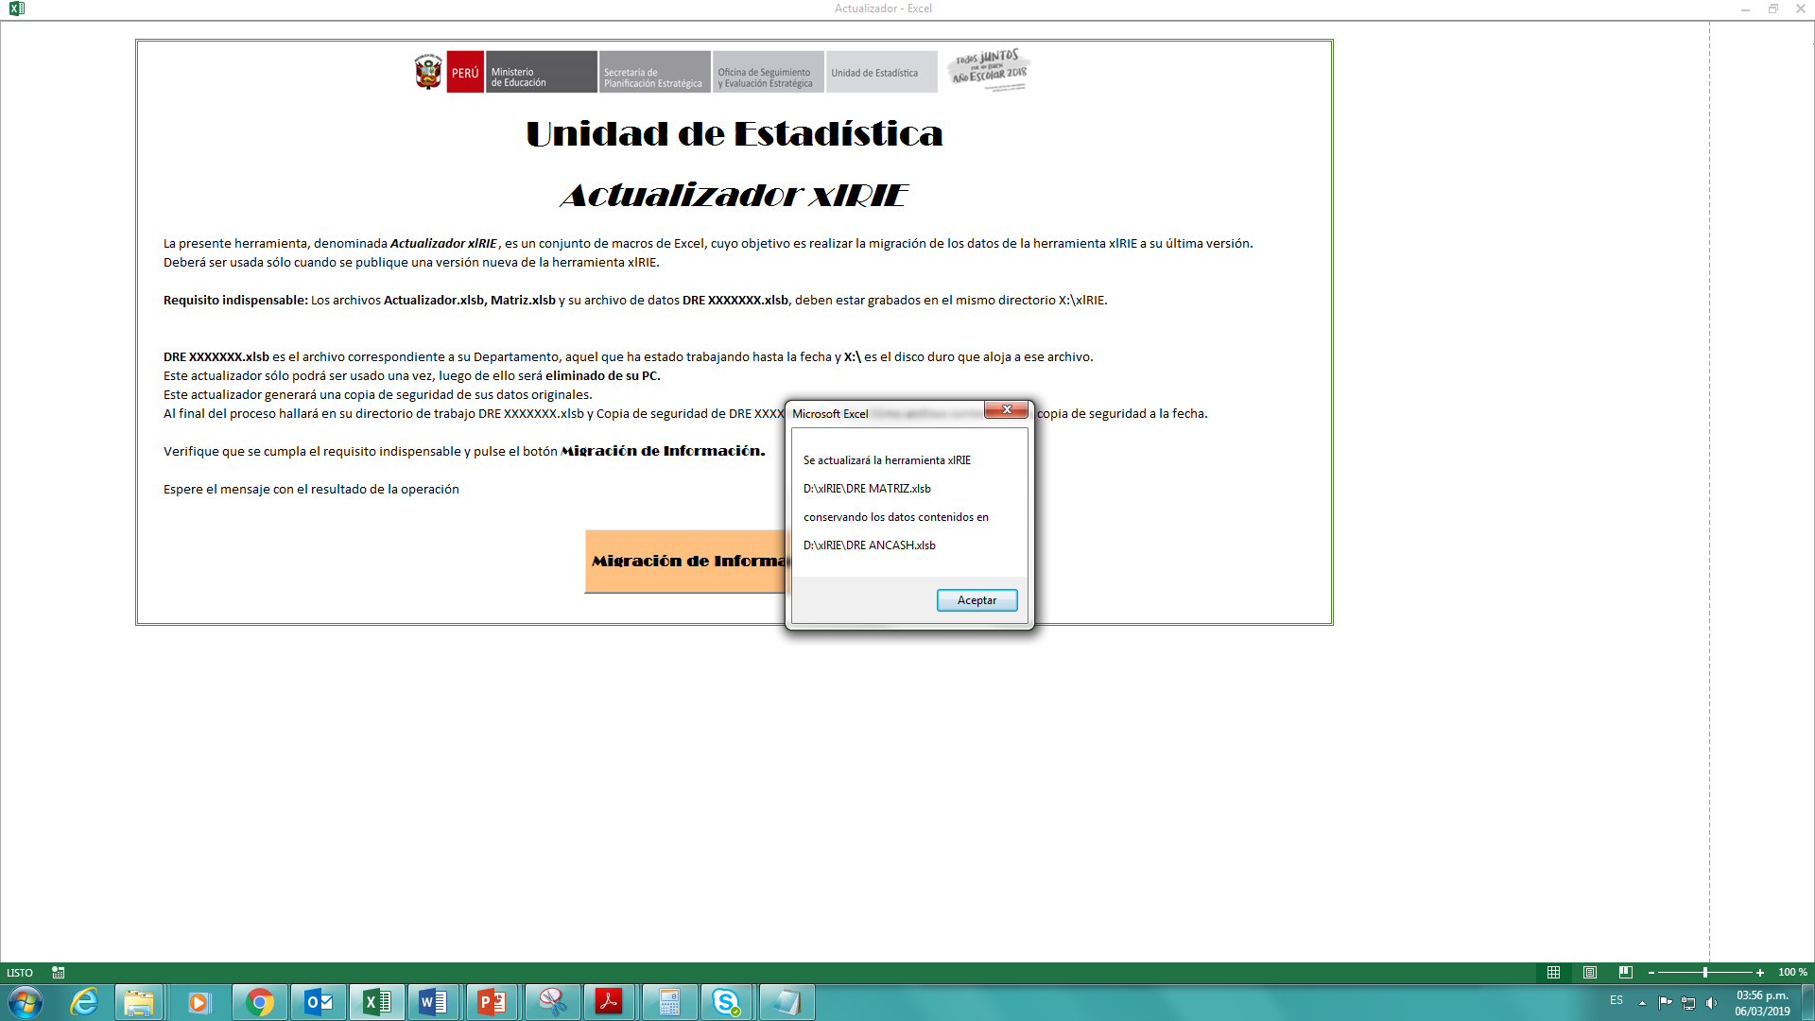
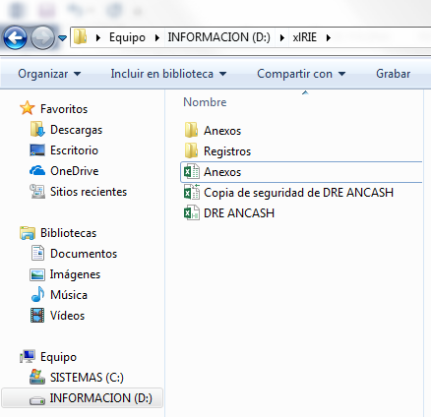
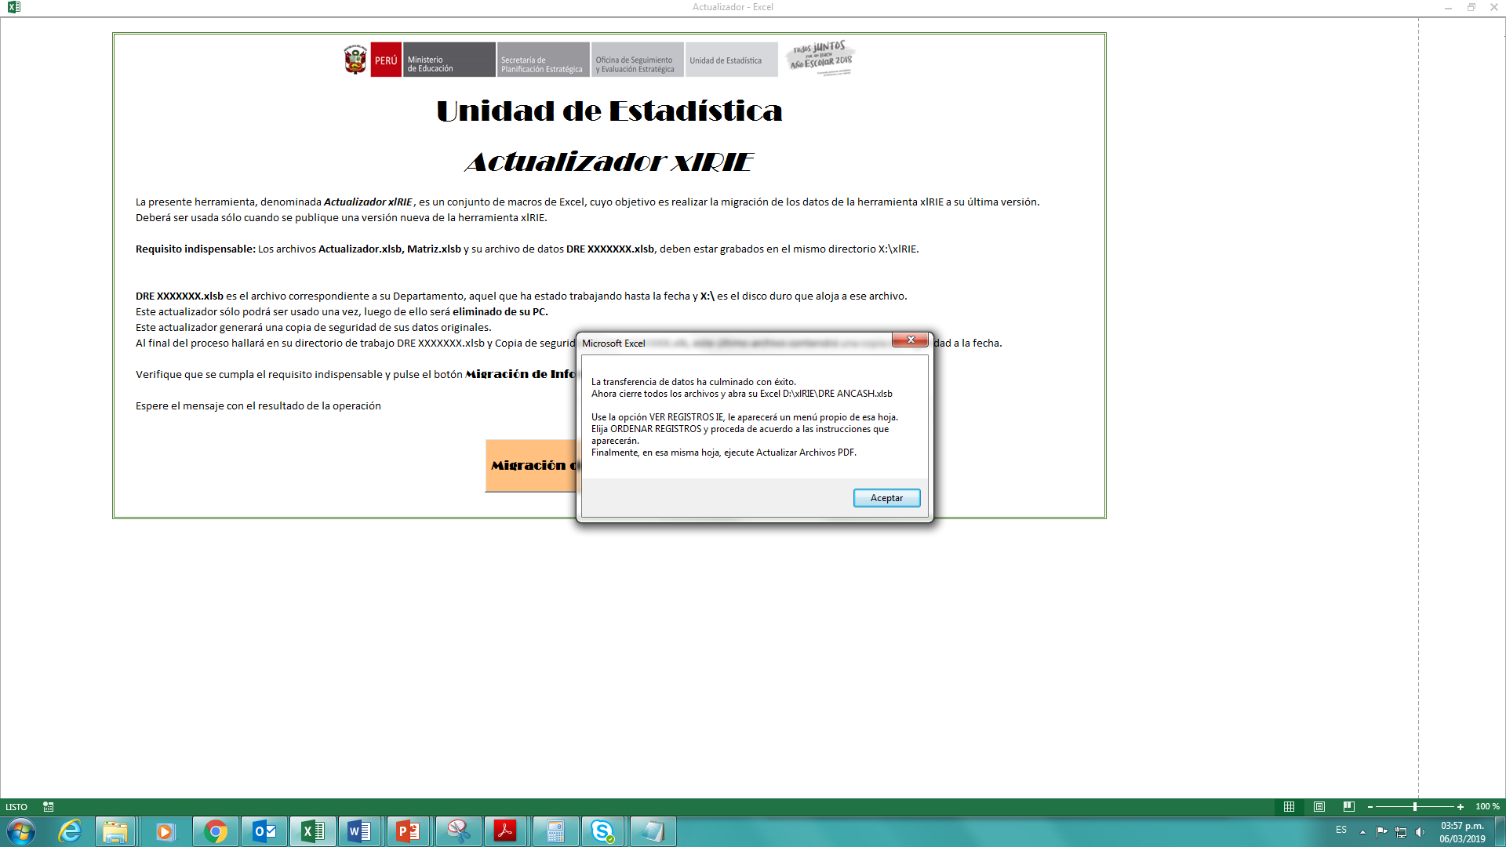
Actualización de la herramienta (4)
Pulsar Aceptar cuando aparezcan los mensajes 3 y 4 que el Actualizador presenta.
3
4
La actualización exitosa se verifica cuando han desaparecido del directorio xlRIE, los archivos Actualizador.xlsb y
DRE MATRIZ.xlsb

Slide 24
Actualización de la herramienta (5)
Para concluir, siga las instrucciones que aparecen en esta hoja.
Es fundamental que lo haga, de otra manera su contador de registros se habrá quedado en 0.
Cierre todos los archivos y abra su Excel D:\xlRIE\DRE ANCASH.xlsb
Pulse la opción VER REGISTROS IE, le aparecerá un menú propio de esa hoja.
Pulse la opción UBICAR DUPLICADOS, si aparecieran mensajes de existencia de duplicados, siga las instrucciones 6.2 y 6.3 del Manual de Usuario.
Pulse ORDENAR REGISTROS y proceda de acuerdo a las instrucciones que aparecerán.
Finalmente pulse ACTUALIZAR ARCHIVOS PDF, para verificar la integridad del archivo PDF de cada IE registrada.
Su archivo regional ha quedado actualizado.

Slide 25
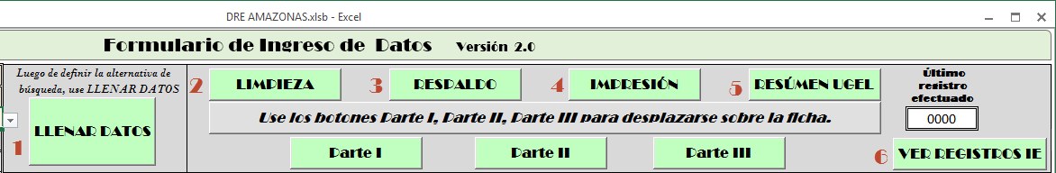
Opciones complementarias (1)
La herramienta actualizada cuenta con las siguientes opciones que pueden ser utilizadas por los usuarios:
LLENAR DATOS LIMPIEZA RESPALDO | IMPRESIÓN RESÚMEN UGEL VER REGISTROS IE

Slide 26
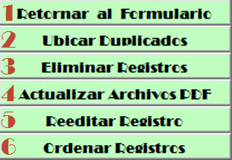
Opciones complementarias (2)
La herramienta cuenta ahora con las siguientes sub opciones que son descritas en el Manual de Usuario versión 2.0:
Al Pulsar
Obtendrá
Retornar al Formulario Ubicar Duplicados Eliminar Registros Actualizar Archivos PDF Reeditar Registro Ordenar Registros

Slide 27
Funciones a usar previo al envío de cada informe de identificación de IIEE

Slide 28
Pasos previos al envío del informe
Pulsar botón: Ubicar Duplicados (*)
Pulsar botón: Ordenar Registros
Pulsar botón: Actualizar Archivos PDF
(*) En caso de encontrar duplicados en sus registros, pulsar el botón Eliminar Registro y continuar con el procedimiento establecido.

Slide 29
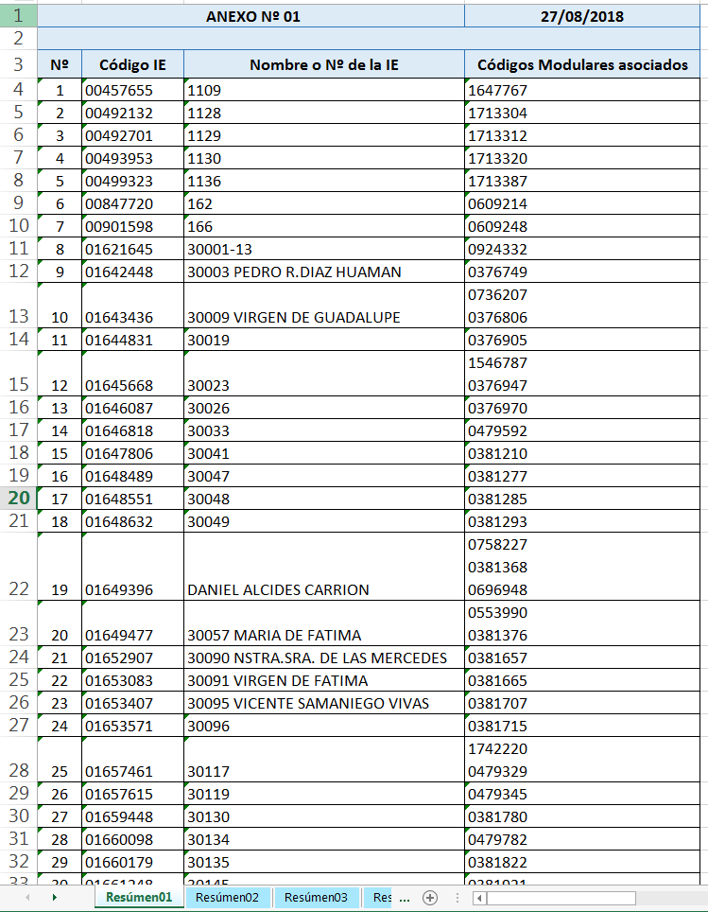
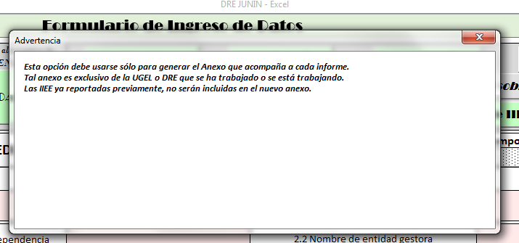
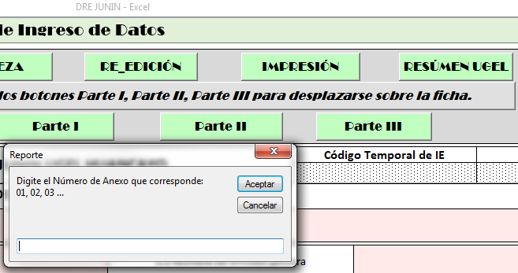
Resumen UGEL - Anexo 1
Generar el anexo que irá en el informe de identificación de IIEE pulsando el botón RESUMEN UGEL
1
2
Colocar el número de informe a presentar
3

Slide 30
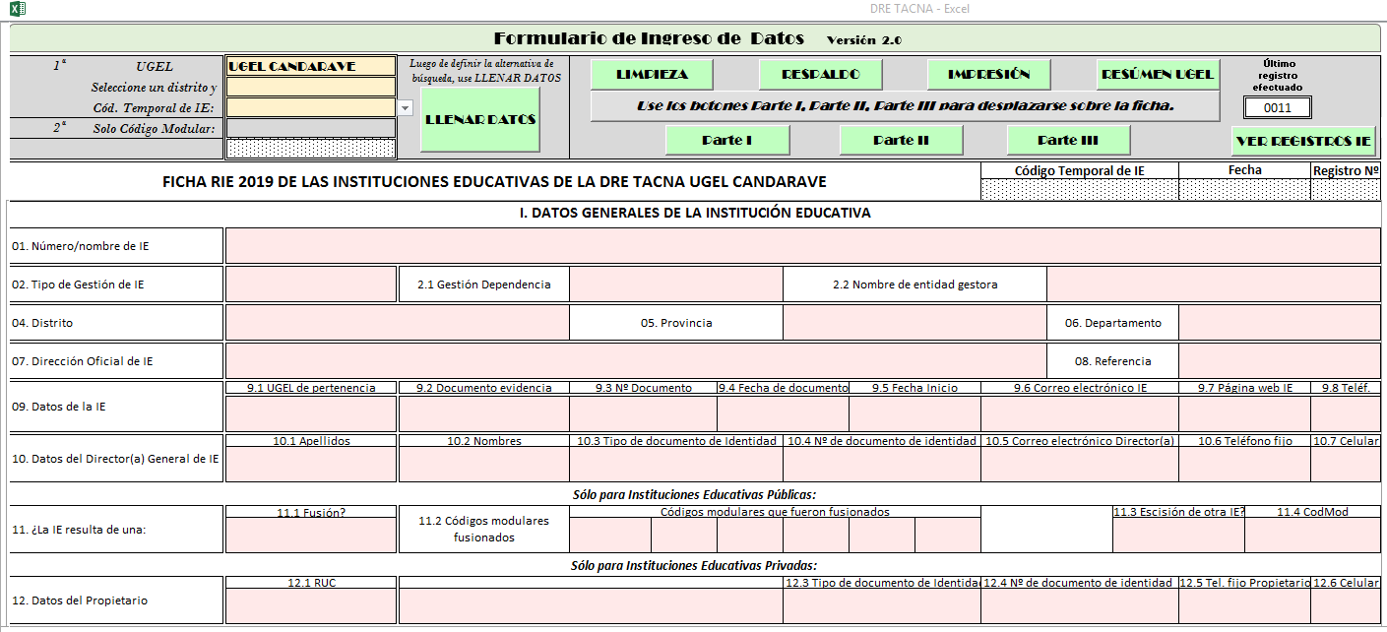
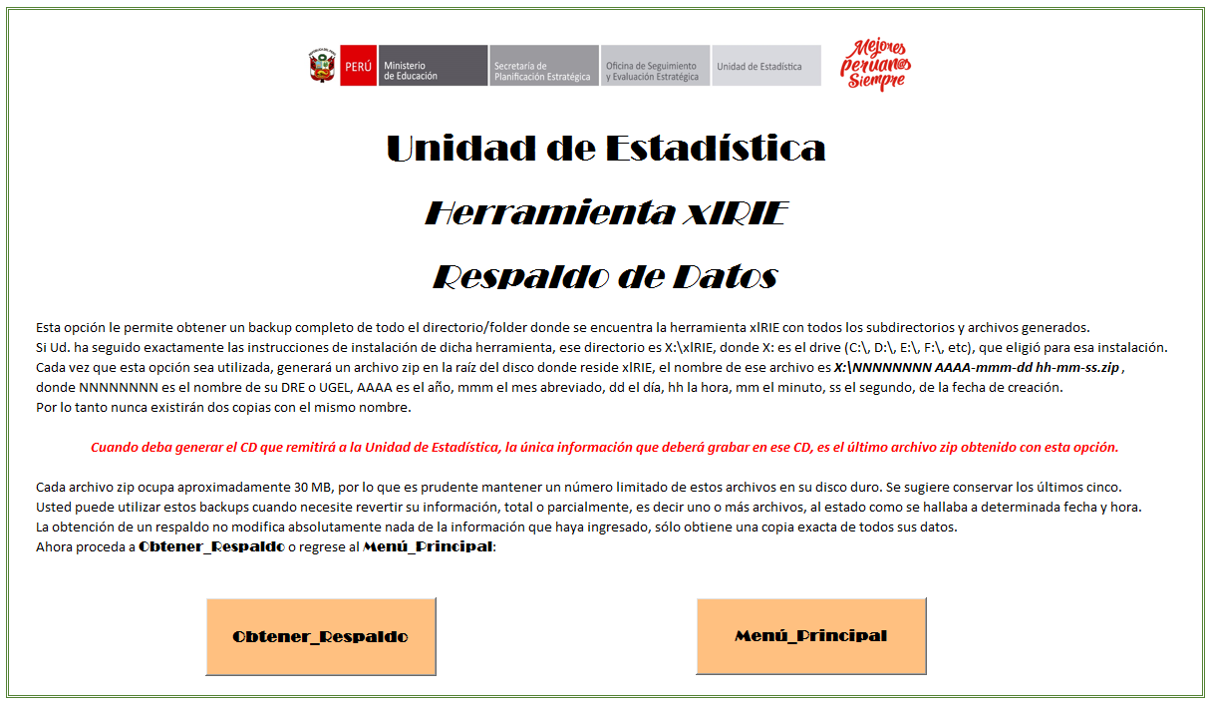
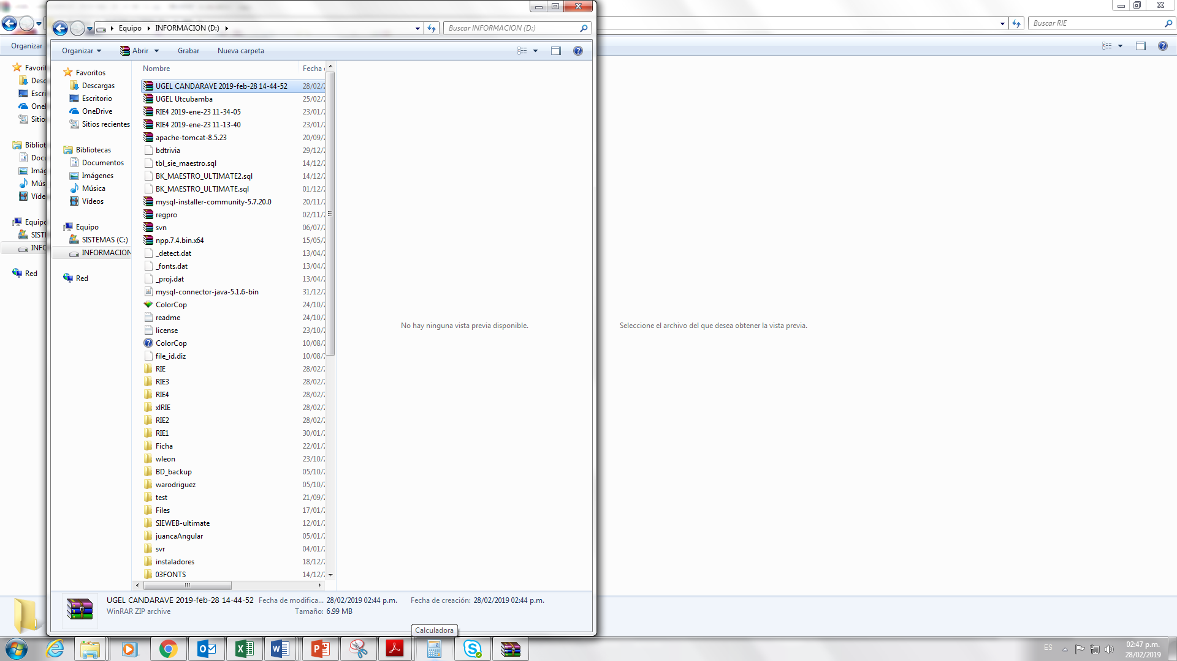
Respaldo – CD o DVD
La información que será copiada en el CD o DVD para su envío a la Unidad de Estadística se genera usando la opción: RESPALDO

Slide 31
Registro independiente de IE

Slide 32
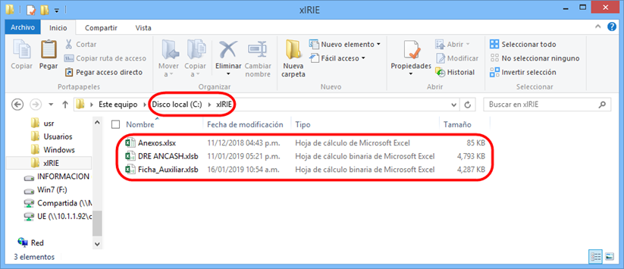
Ficha auxiliar (1)
Casos que justifican su uso:
Al estar trabajando con xlRIE, se obtiene el mensaje El código modular no ha sido hallado, y la UGEL sabe que ese código de servicio educativo existe y está operativo.
La desvinculación de códigos modulares en la herramienta xlRIE ha generado códigos modulares libres (huérfanos) que no tienen una IE asignada y configuran por sí mismos una IE nueva sin código temporal asignado.

Slide 33
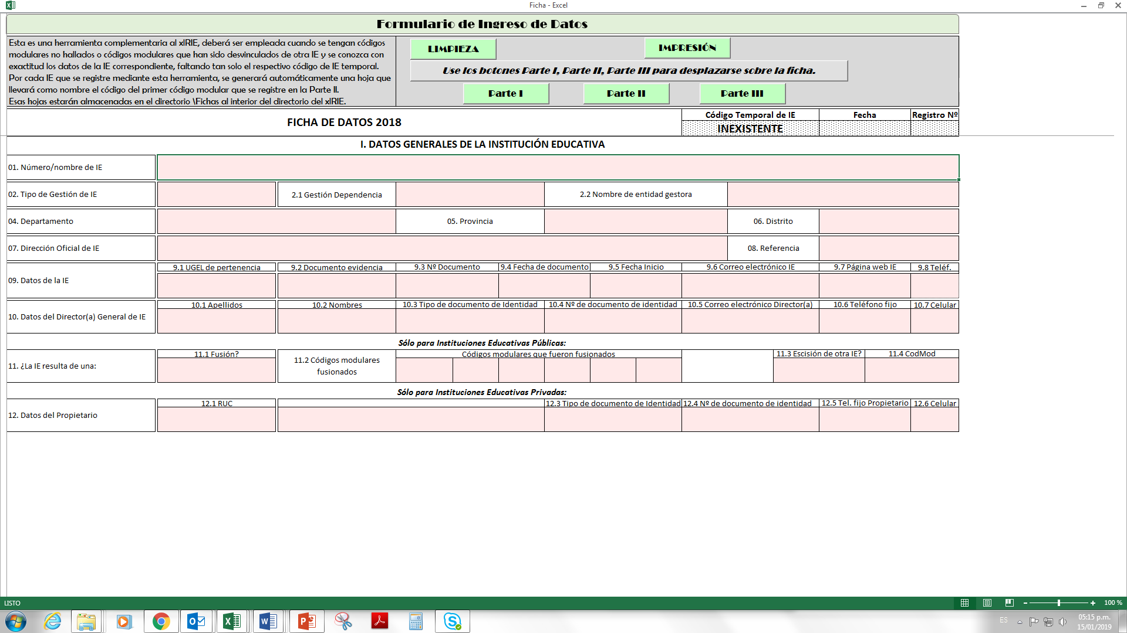
Ficha auxiliar (2)

Slide 34
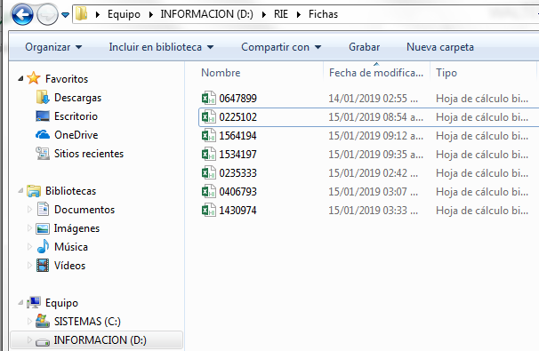
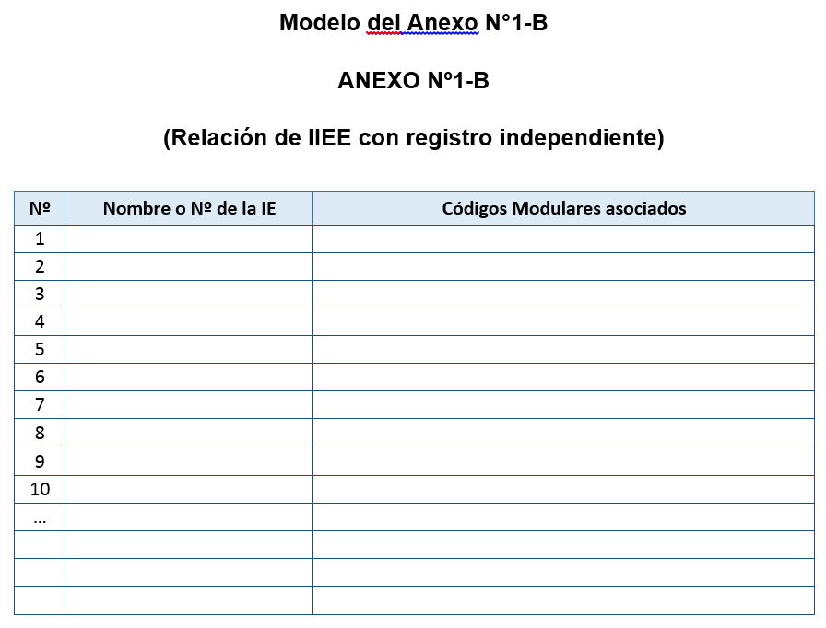
Ficha auxiliar (3)
Registro y almacenamiento
Inclusión en el informe
Para el rotulado de los documentos de la IE en versión digital, se utilizará el código modular de la “Ficha auxiliar” generada.

Slide 35
Soporte

Slide 36
Consultas y referencias
Herramienta xlRIE
En la eventualidad de detectarse fallas de la herramienta, inconsistencias en su funcionamiento, o dificultades en su uso, el estadístico deberá comunicarse con la Unidad de Estadística:
 6155800 anexos 21215, 26202
 993484760 solo WhatsApp, no formular consultas telefónicas.
 julgarcia@minedu.gob.pe; jugarciam@gmail.com
Una opción es hacerlo vía correo, acompañando una captura de pantalla del evento que origina la demanda de soporte. En el Asunto del correo colocar: xlRIE UGEL xxxxxxxxx.
El soporte remoto también está disponible y es más expeditivo. Para ello el estadístico deberá enviar un WhatsApp al celular 993484760, con este texto “Soy fulano de tal, estadístico de la UGEL tal, solicito soporte remoto para el xlRIE.”

Slide 37

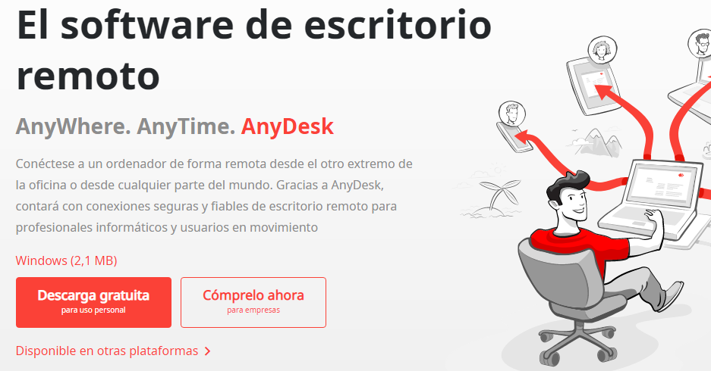
Herramientas adicionales
https://wetransfer.com/
Para las tareas de soporte remoto se recomienda utilizar la herramienta:
https://anydesk.com/es
El soporte remoto se realizará con el software AnyDesk, que deberá estar previamente instalado en su PC.
Usar la versión gratuita.

Slide 38

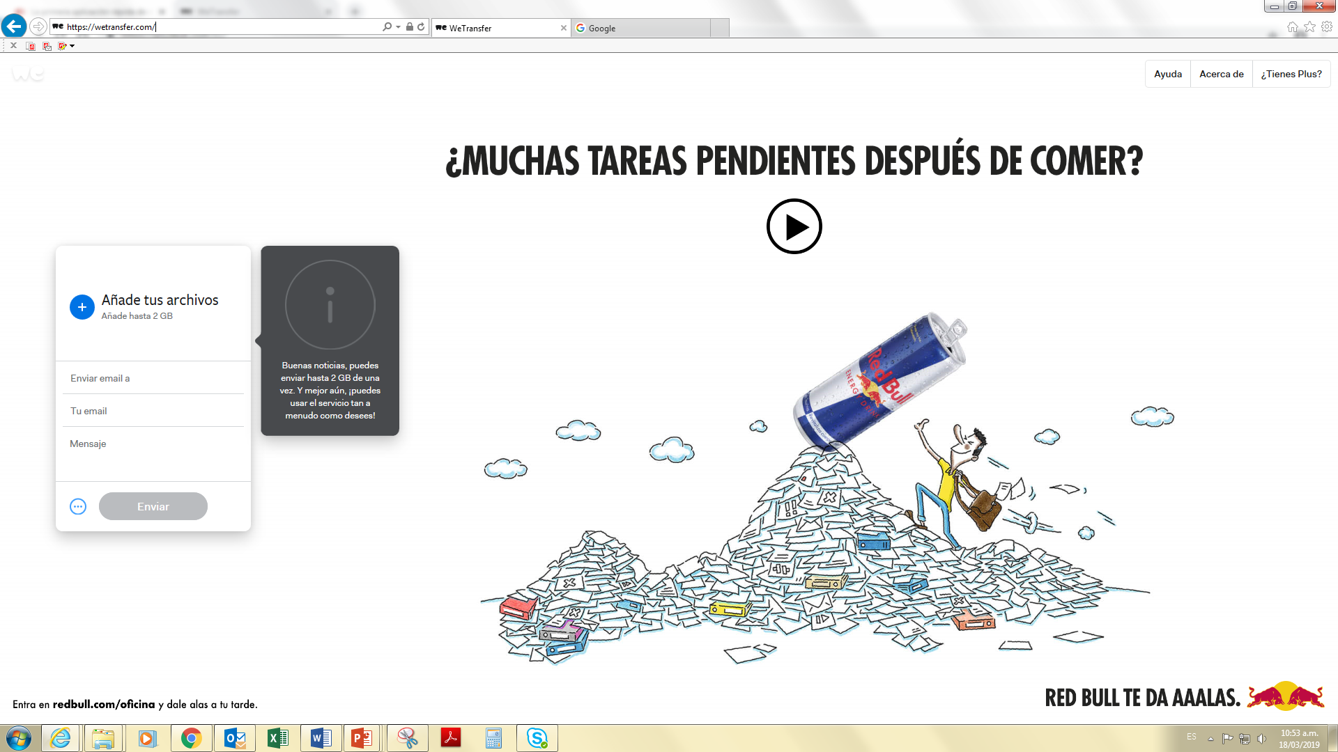
Herramientas adicionales
https://wetransfer.com/
https://wetransfer.com
Se recomienda el uso de esta herramienta para los casos que requiera el envío del file DRE…AAAAmmddhhmmss.zip generado por la opción RESPALDO.
Es gratuita y generará una dirección de enlace que deberá ser enviada, mediante correo electrónico.

Slide 39
Registro de Instituciones Educativas
Unidad de Estadística - OSEE

